Slide 1
MHW1
I miei cinque strumenti
preferiti
Andrea Baldi
MATR: 1000026791
29 Marzo 2022

Slide 2
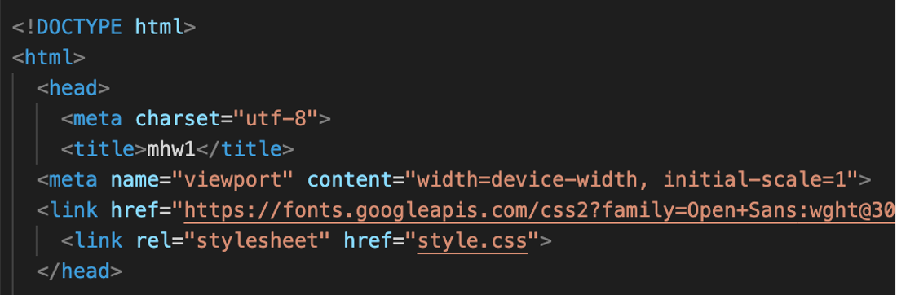
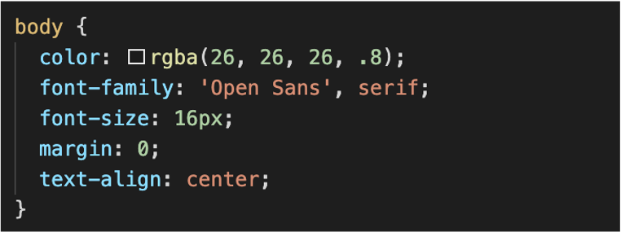
Html e CSS complessivo

Slide 3
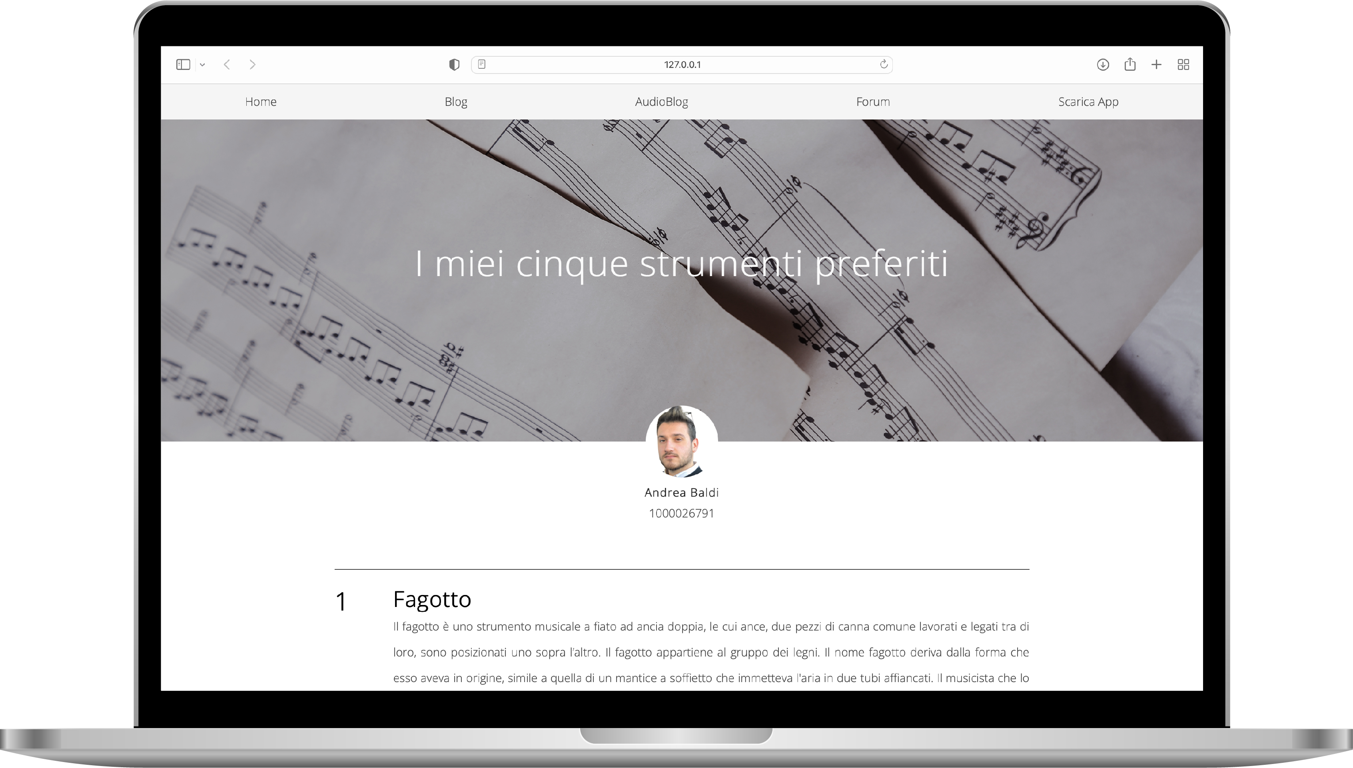
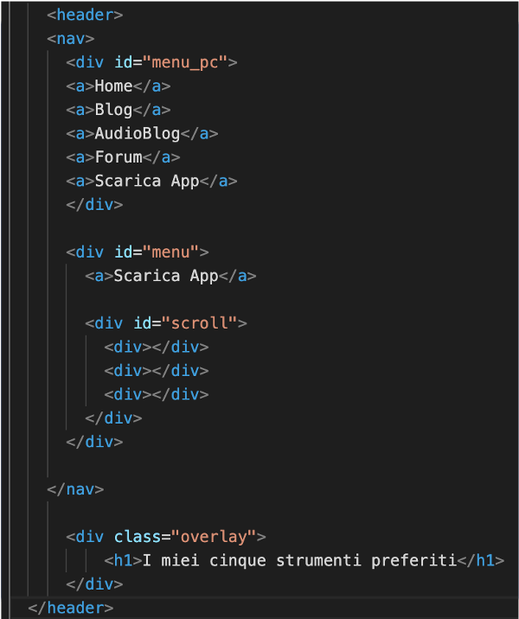
Header - Html
}

Slide 4
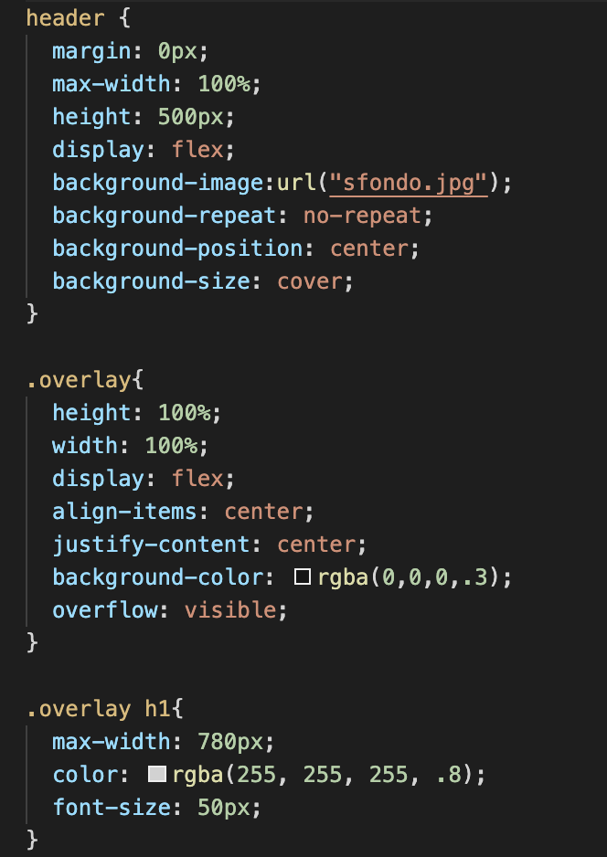
Header - CSS
}
◉
◉ 500px
◉ 780px
◉

Slide 5
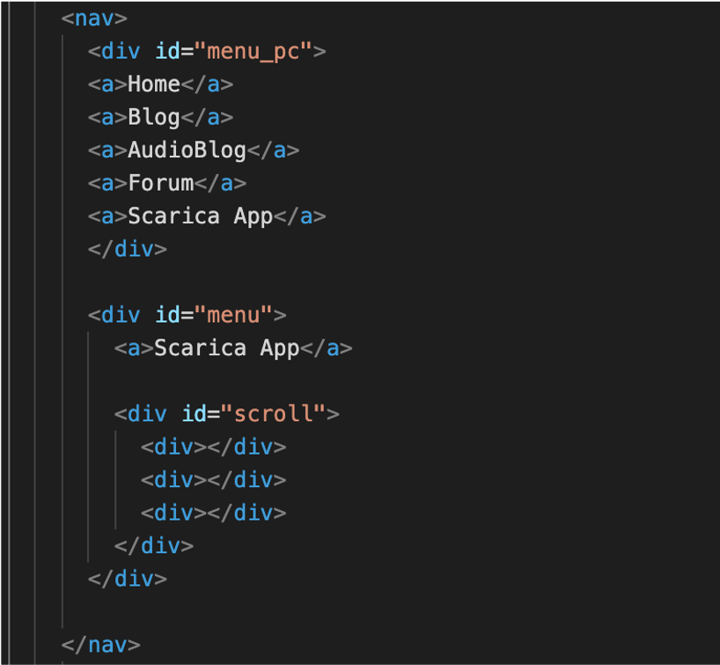
nav - Html
}

Slide 6
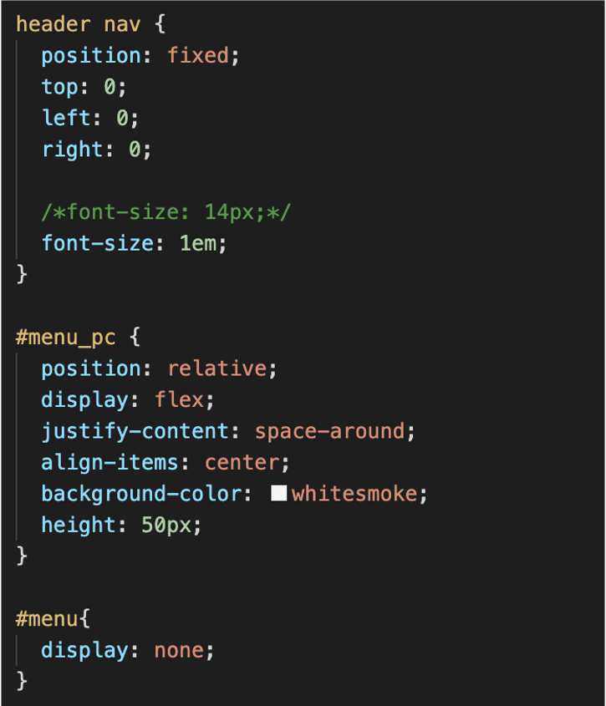
nav - CSS
}

Slide 7
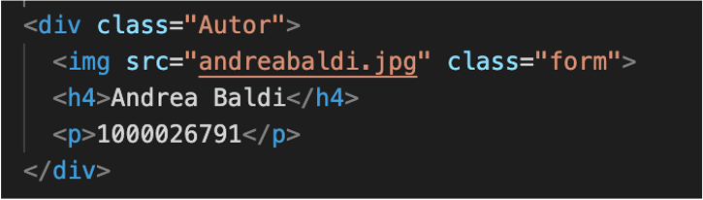
Icona - Html
}

Slide 8
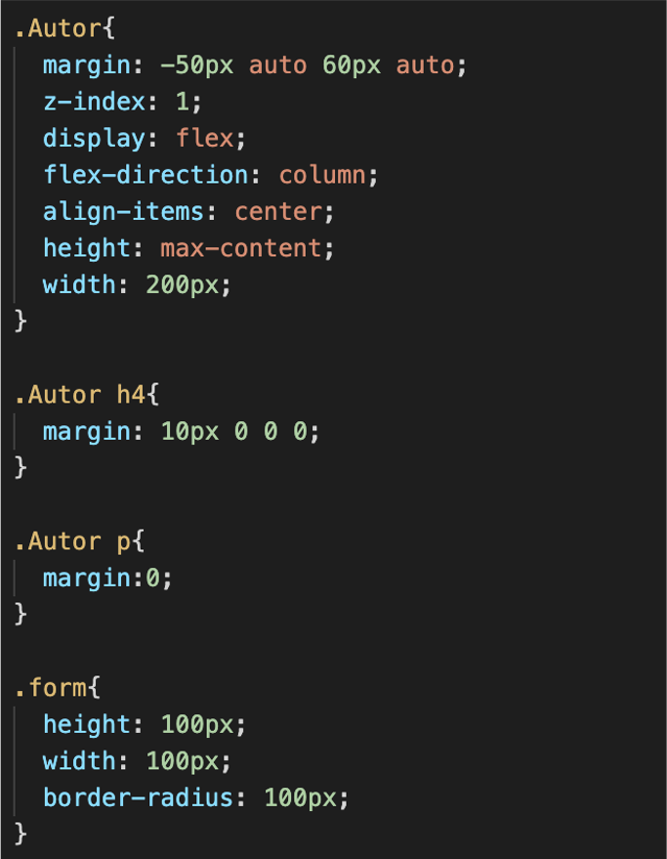
Icona - CSS
◉
◉ 100px
}
◉ 50px
◉

Slide 9
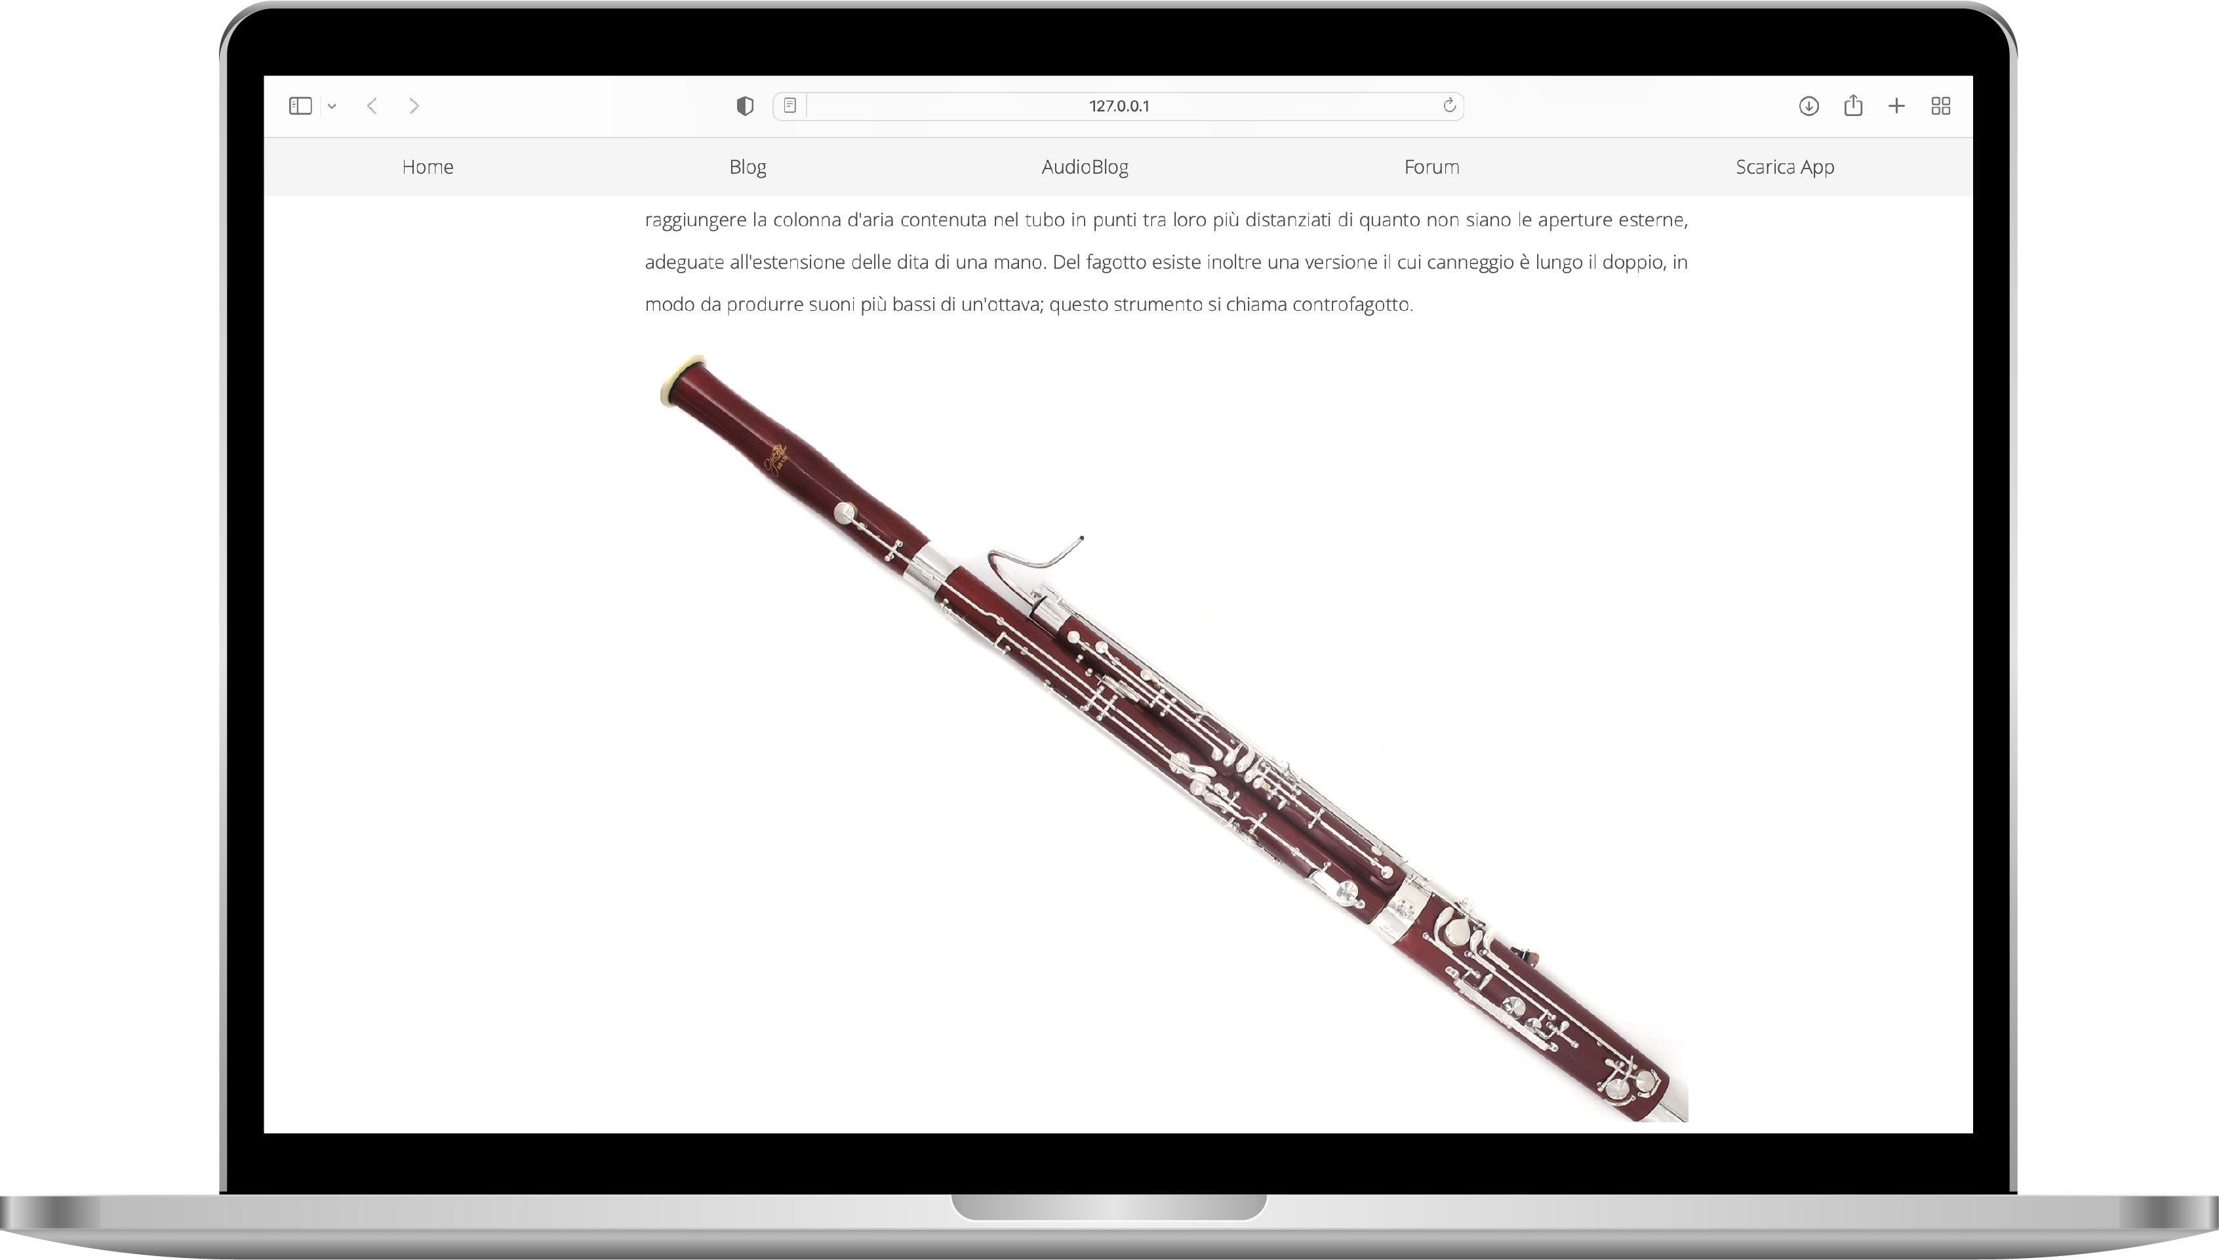
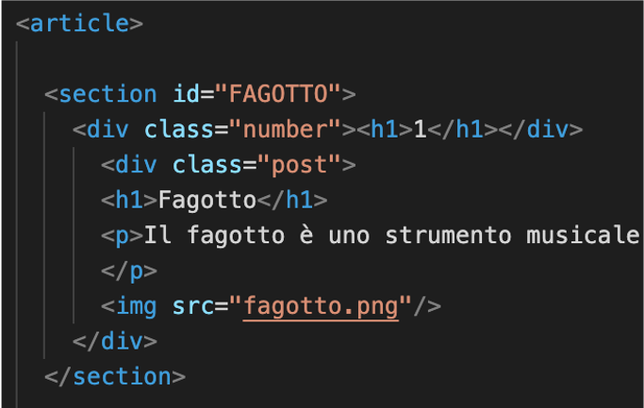
section - Html
}

Slide 10
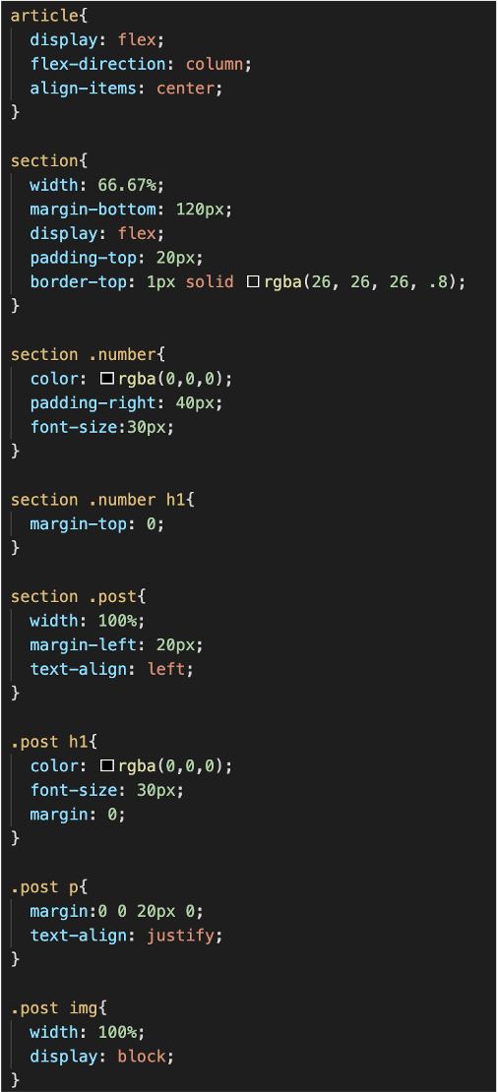
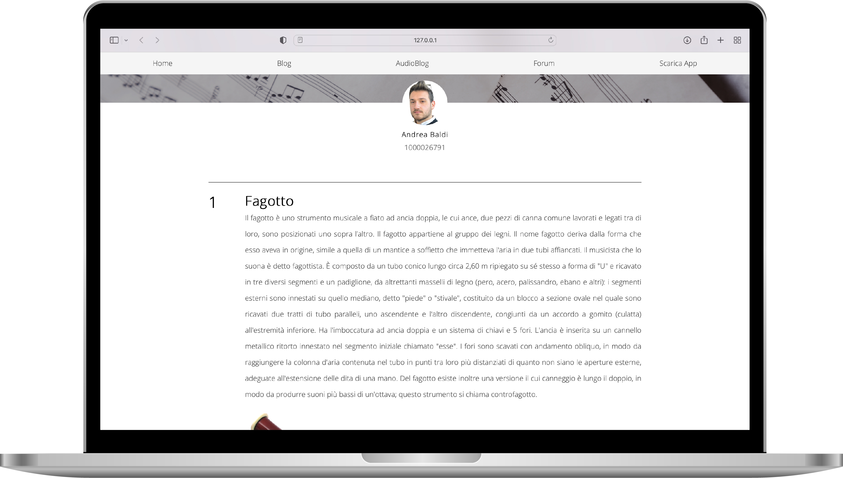
section - CSS
◉ 66,67%
◉
◉
}
◉ 60px
◉
◉ 20px
◉ 40px

Slide 11
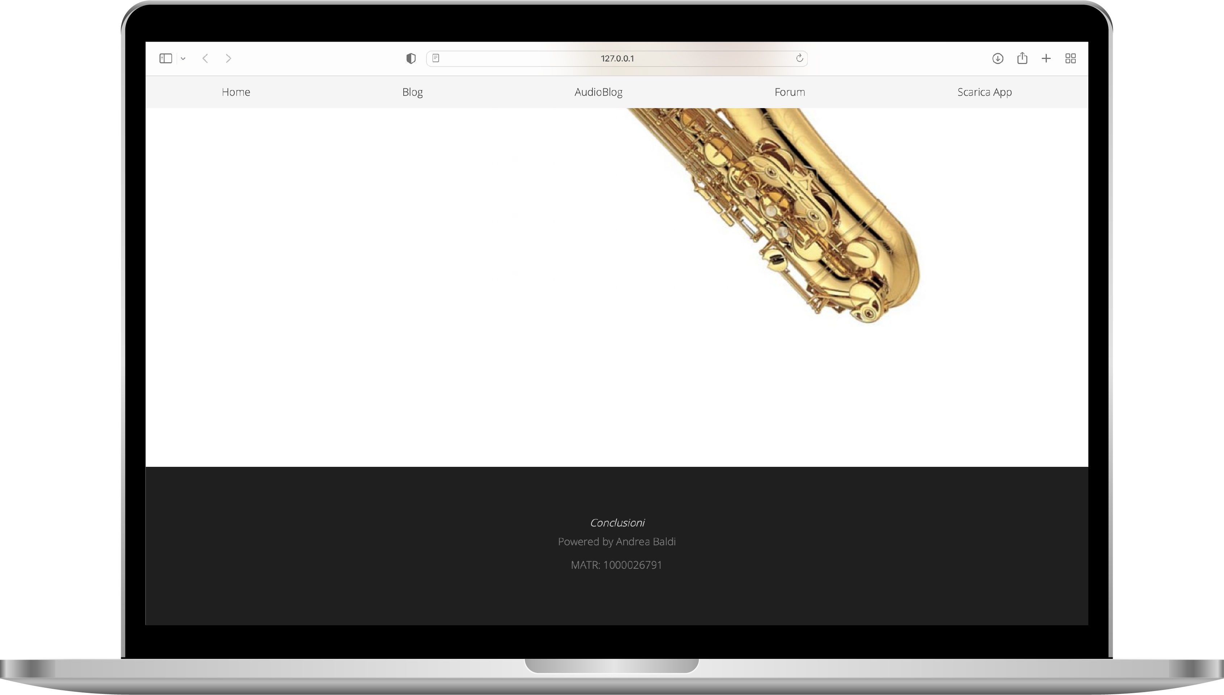
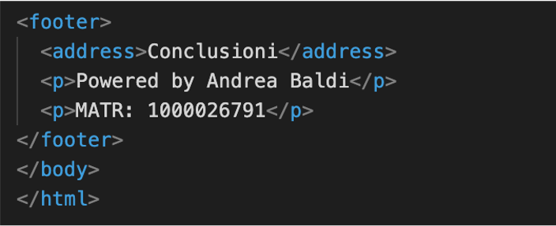
footer - Html
}

Slide 12
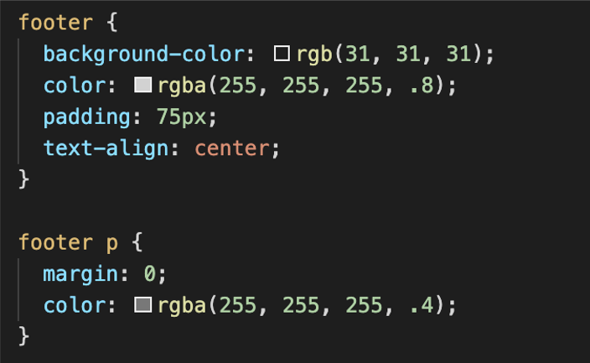
footer - CSS
◉ 120px
}

Slide 13
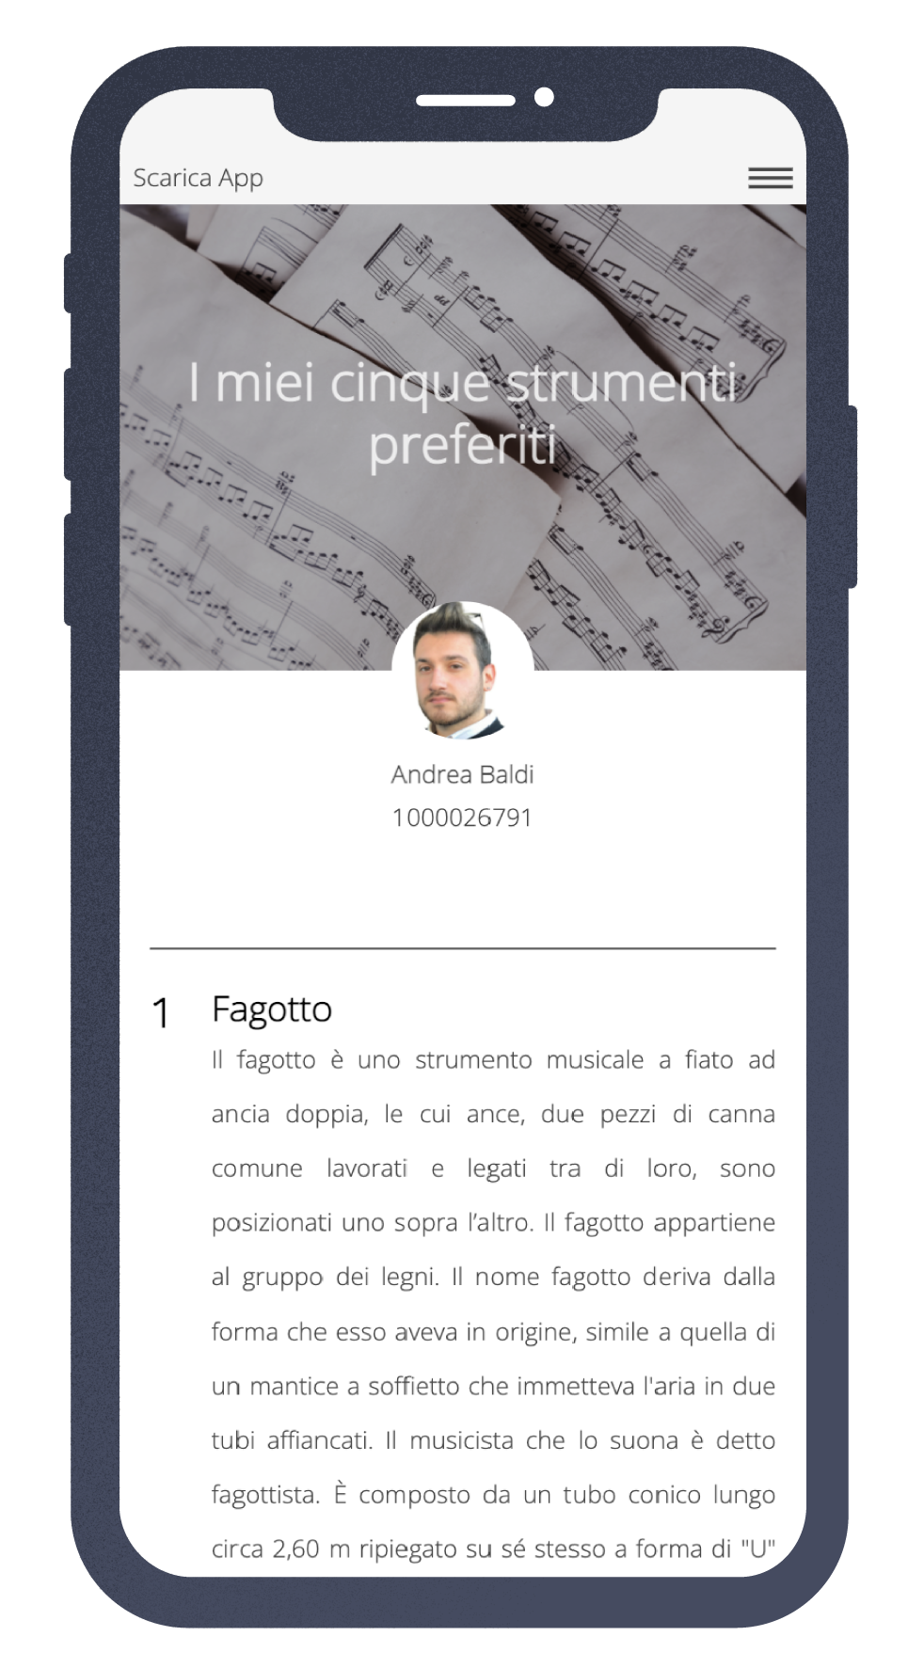
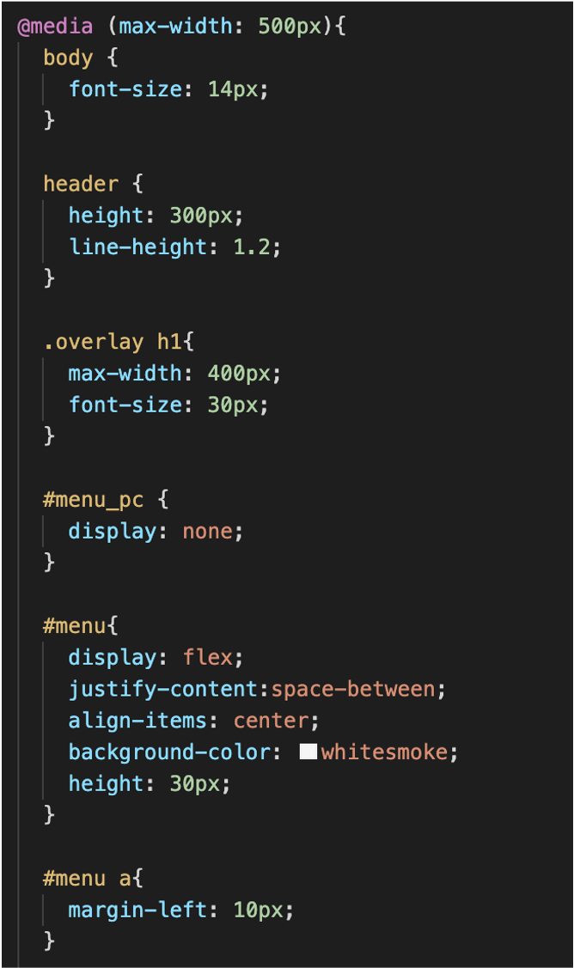
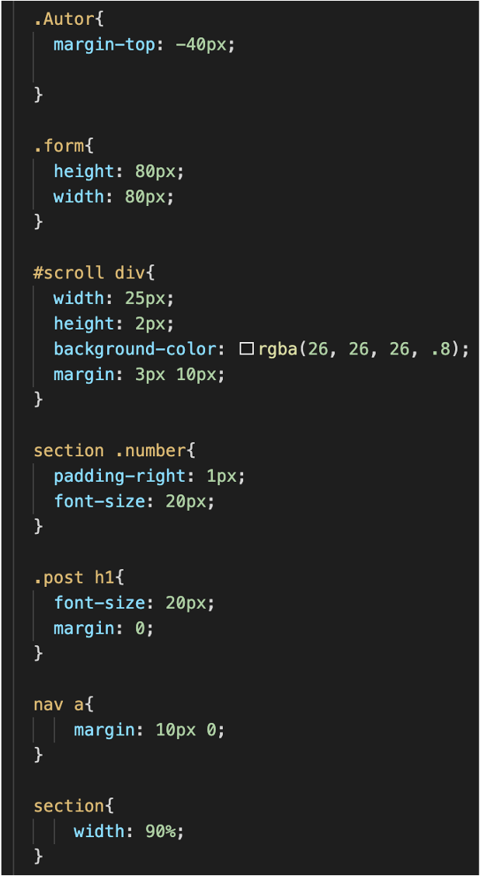
mobile - CSS

